Slide 1



內科專科醫師訓練計畫訪視
使命：中台灣健康守護
願景：民眾最信賴的大學醫院、成為醫學中心
報告者：張恬君主任
報告日期：2026/07/14
Notes:
各位委員好，本院今日報告為內科專科醫師訓練計畫。
本院以「中台灣健康守護」為使命，以成為民眾最信賴之大學醫院為願景，持續強化臨床與教學品質。

Slide 2

報告大網
一、訓練核心
二、台大體系架構
三、訓練資源
四、訓練環境
五、臨床訓練架構
六、課程與學習歷程
七、評估機制
八、訓練成果
九、結論
Notes:
本次簡報內容包含八個部分，包括訓練核心、體系架構、訓練資源、訓練環境、臨床訓練、課程學習、評估機制及訓練成果。

Slide 3
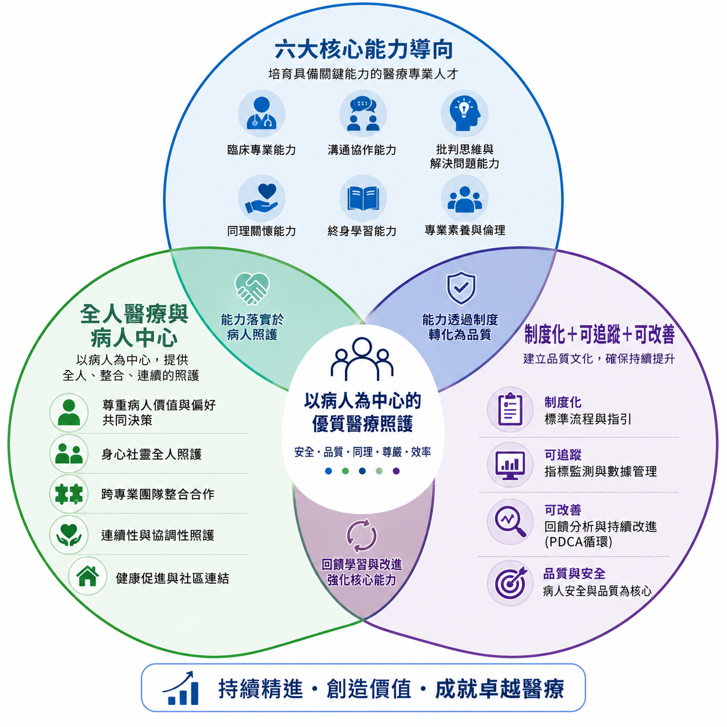
一、訓練核心
2.1
2.2
6.1
6.2
9.1
Dops
Mine Cex
工作評量表
(臨床教師.同儕.護理長)
教學課程
（晨會/GR/M&M）
Notes:
本院內科訓練採用能力導向設計，以六大核心能力為訓練主軸。
在教學面，透過晨會、Grand Round及M&M會議，強化臨床知識與決策能力。
在臨床上，透過DOPS、Mini-CEX及工作評量表，進行多元評估。
👉 收尾：
建立「能力導向 × 病人中心 × 制度化訓練」之核心架構。

Slide 4
二、台大體系聯合訓練架構
新竹醫院
（醫學中心）
3
台大總院
（醫學中心）
台大雲林分院
(準醫學中心/主訓醫院)
生醫醫院
次專科支援
Notes:
本院為主訓醫院，並與台大總院、新竹醫院及生醫醫院共同合作。
透過雙醫學中心支援，提供完整次專科訓練及聯合訓練機制。
👉收尾：
形成跨院整合之完整訓練網絡。

Slide 5
三、訓練資源
2.2
1. 台大體系資源
(1)雙醫學中心支援
(2)聯合訓練制度
2.師資量能
(1)主治醫師 55位
(2)指導教師 32位
-訓練約10位R
3.聯合訓練
(1)跨院輪訓(主訓、合作)
(2)多元臨床場域
4.次專科完整
(1)心臟、胸腔、腎臟等
(2)提供完整內科訓練
Notes:
在訓練資源方面，本院內科共有主治醫師55位，其中32位為指導醫師。
各內科次專科包含心臟、胸腔、腎臟等領域，提供完整臨床訓練內容。
並配合台大體系，提供跨院輪訓機會，強化訓練深度與廣度。
👉 收尾：
確保訓練量能與品質兼具。

Slide 6
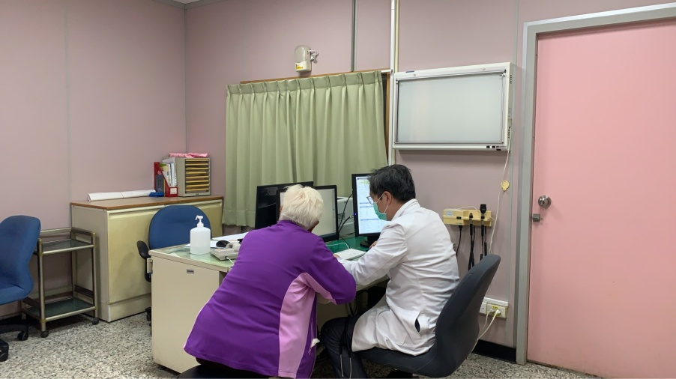
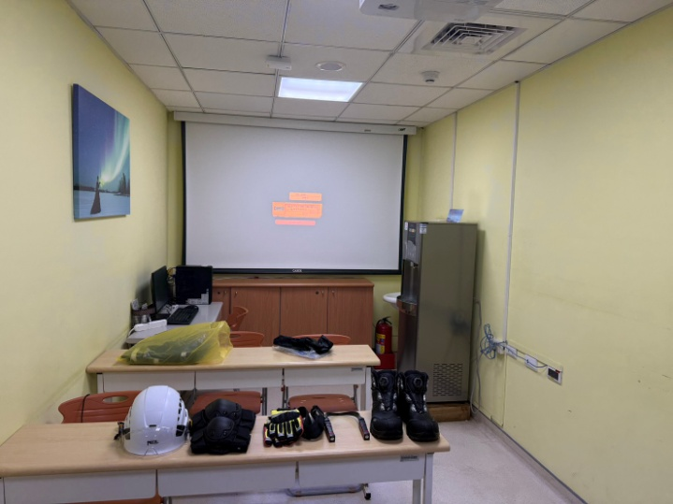
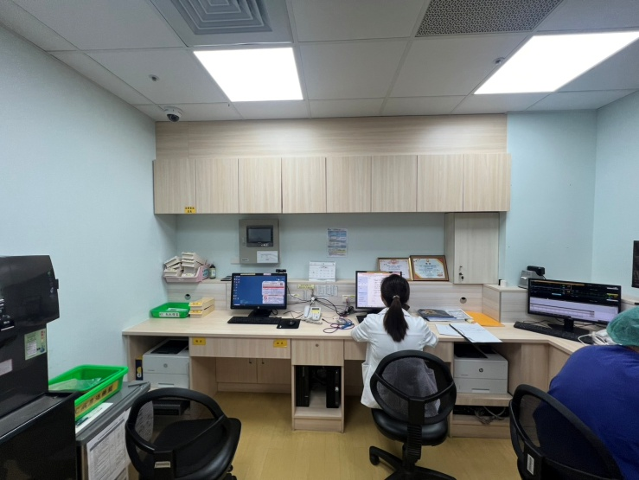
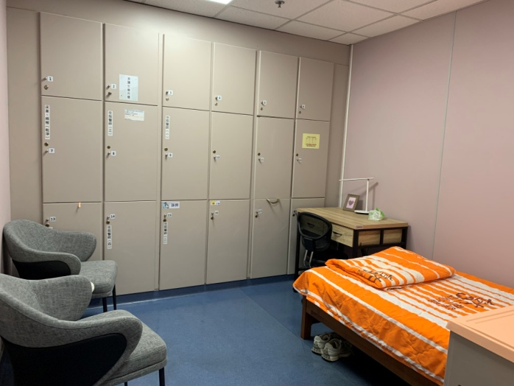
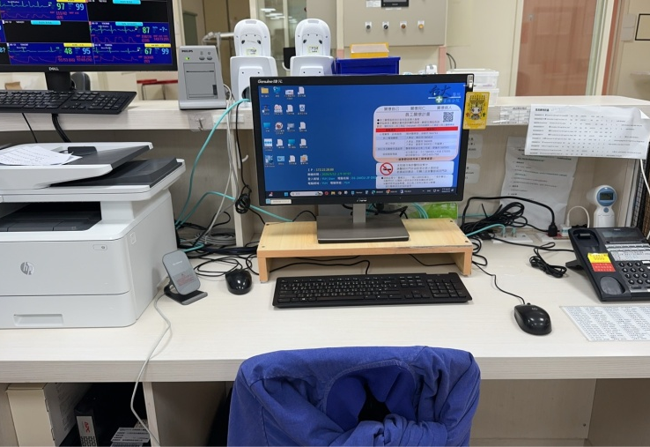
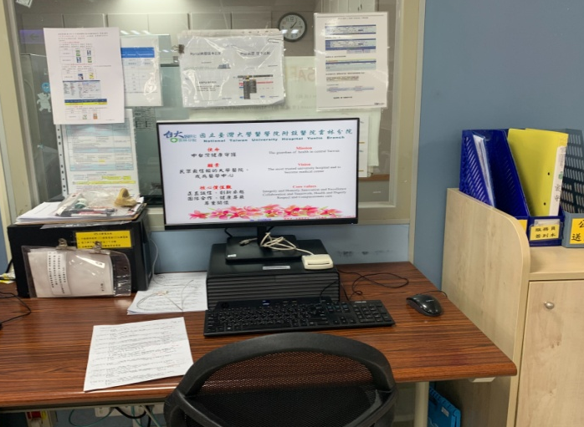
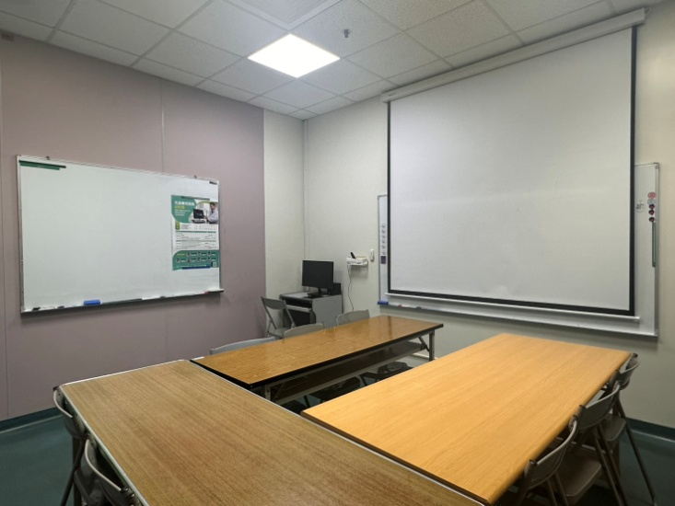
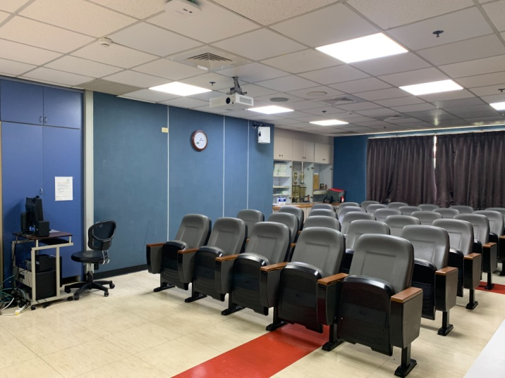
四、訓練環境
--臨床環境｜工作環境｜教師資格｜學習支持
8.1
斗六教學門診空間
斗六急診視聽室
斗六7A呼吸照護病房座位
斗六7B值班室
斗六2A醫師座位
斗六病房醫師座位
斗六2A討論室
斗六6A視聽室
Notes:
在訓練環境方面，本院從四大面向建立完善支持系統。
臨床環境：
包含門診、病房、急診及加護病房，提供完整臨床訓練場域。

Slide 7
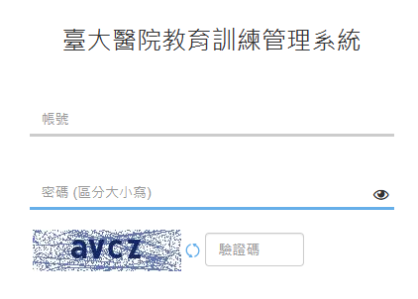

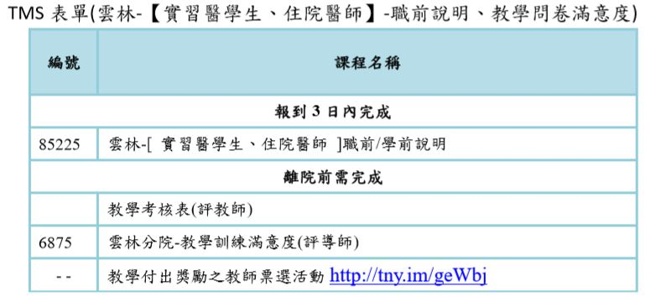
四、訓練環境
--臨床環境｜工作環境｜教師資格｜學習支持
臨床-職前訓練
教研部-職前訓練
2.2
4.2
受訓各病房
教學專責主治醫師
Notes:
1.每梯住院醫師都會進行職前訓練,包含臨床安排教學專責主治醫師及各受訓病房的主治醫師與護理長進行Orientation
2.本院教學研究部針對受訓醫師以TMS數位方式,進行職前訓練

Slide 8
四、訓練環境
--臨床環境｜工作環境｜教師資格｜學習支持
4.2
非值班日：上限12小時
值班日：上限28小時
每週有1天例假日
值班時數
不超過15床，皆符合各學會評鑑之要求。
照護床數
「排班系統」即時檢核把關，確保工時安排合於規定。
資訊化管理
教學研究部同仁定期至單位查核住院醫師工時及值班後下班時間。
人事室雙向查核。
監督機制
每月兩院區教學座談會、導生座談會，了解住院醫師學習、工作負荷及身心狀況。
雙向溝通
Notes:
每位住院醫師平均每3-4天一班，每月6-8班，平日班時數為16小時，假日班時數為24小時，連同值班間的總時數不超過28小時，符合衛福部規定。每位住院醫師每週工作時數(含值班)平均為70小時，至多不超過 80小時。
訓練工時符合規範

Slide 9
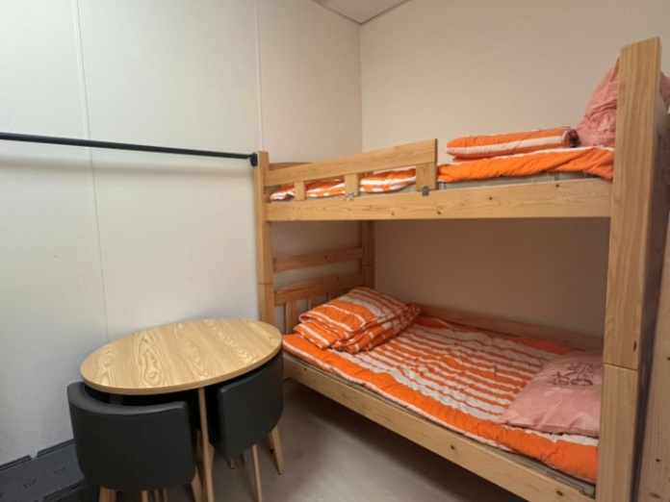
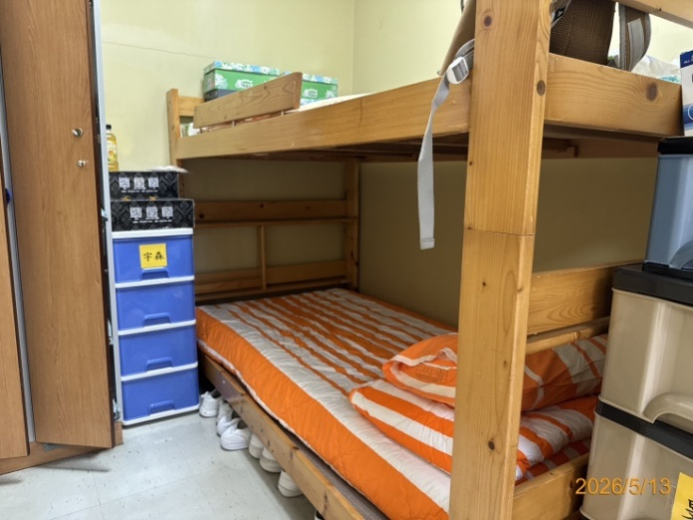
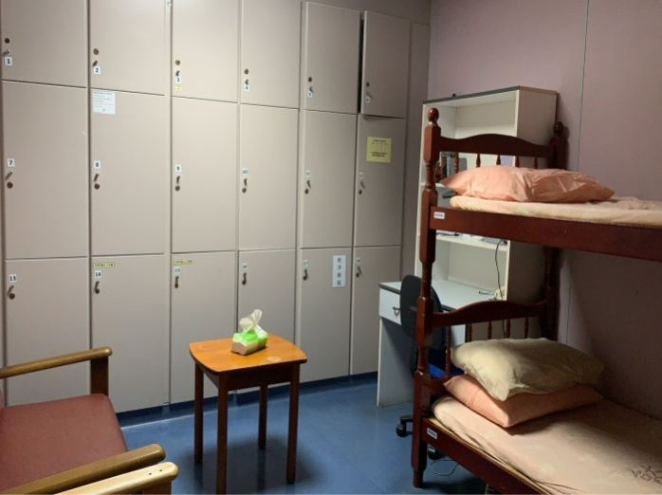
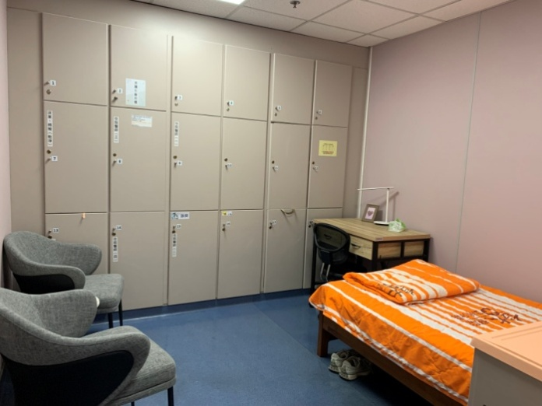

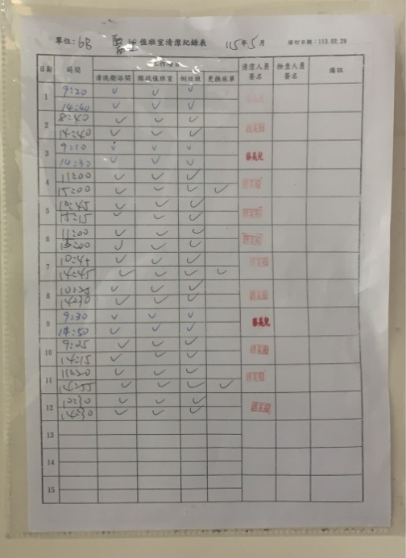
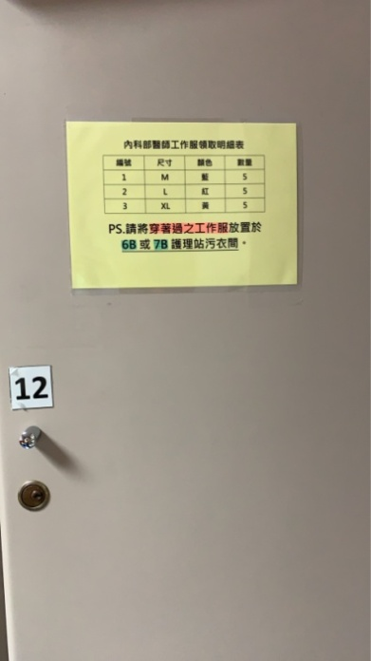
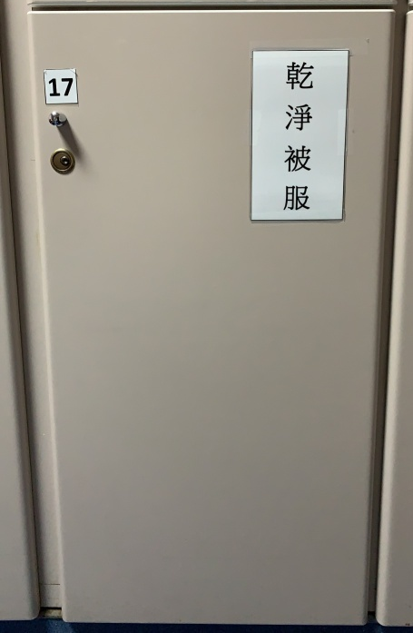
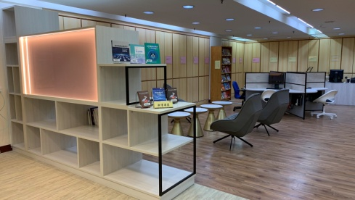
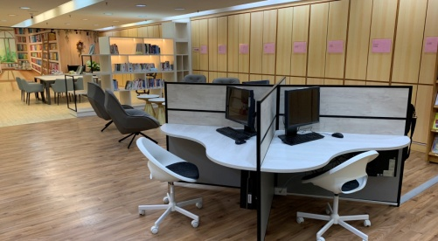
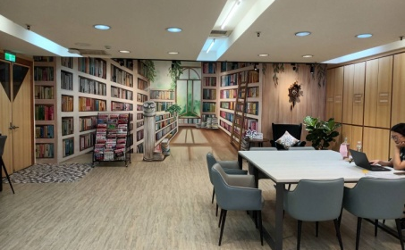
四、訓練環境
--臨床環境｜工作環境｜教師資格｜學習支持
2.24.2
斗六2A值班室
虎尾3N值班室
斗六6B值班室
斗六7B值班室
值班室打掃紀錄
值班服配置
乾淨被服配置
Notes:
1.各病房設有男女分開之值班室，並定期清潔與更換被服。值班室及討論室均配置置物櫃，供住院醫師妥善置放個人物品。病房配備充足電腦與網路（含無線網路）。圖書室資源豐富，含多元書籍、期刊及視聽設備，並提供便捷之網路查詢服務。
2.本院每年編列圖書購置預算，依各單位需求由醫學教育委員會審核後採購。圖書室收藏涵蓋醫學、人文、倫理、法律、品質及病人教育等領域，並定期辦理主題書展。另提供電子期刊與資料庫之瀏覽及全文下載功能。

Slide 10
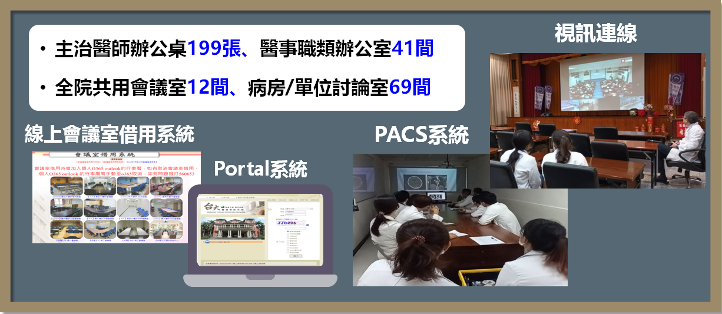
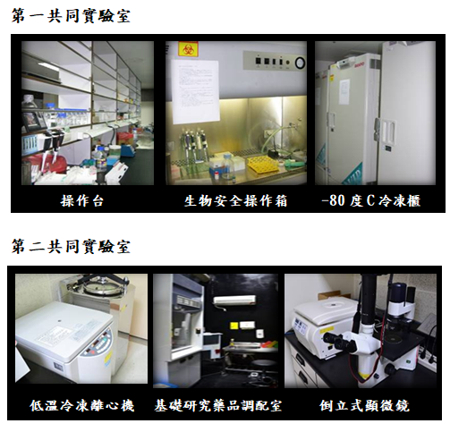
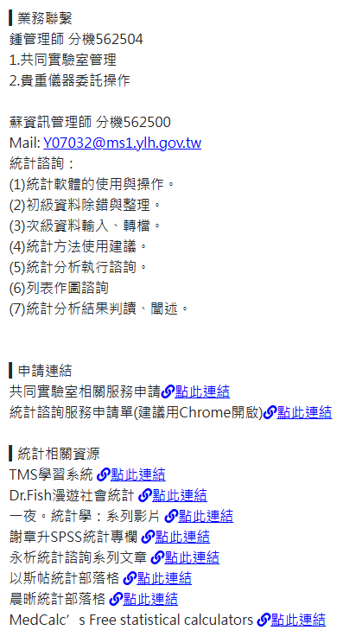
四、訓練環境
--臨床環境｜工作環境｜教師資格｜學習支持
8.2
myYLH-APP
共同實驗室及研究支援
Notes:
1.設有討論室、會議室，皆有電腦及上網設備。圖書室具資訊圖書設備、電子期刋、電腦上網設備。
2.共同實驗室與臨床研究支援
院內設置斗六院區第一共同實驗室及虎尾院區第二共同實驗室，由醫教會共同推動教學研究，提供臨床研究所需之儀器設備與技術協助。
內科部醫師可運用此資源進行研究，以提升臨床技術與醫療品質，並協力於研究助理及實習生之指導與進階訓練，強化教研能量。

Slide 11
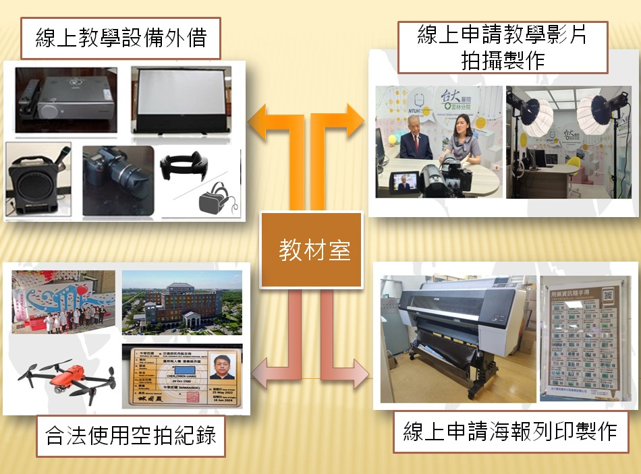
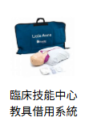
四、訓練環境
--臨床環境｜工作環境｜教師資格｜學習支持
8.2
統計分析諮詢服務
myYLH-APP
Notes:
1.有教學研究部提供教材製作及學術相關服務。
教學研究部設置專責人員，配置專業影音剪輯軟體與相關設備，提供本部教師及院內各單位多元之教材製作服務，內容包括：
(1教材製作服務：提供影片與照片拍攝、後製剪輯、光碟燒錄、海報印製等。
(2申請便利性：除可透過線上系統提出需求外，若有急件亦可直接以電話聯繫專人，協助安排製作時程。
(3製作時效性：一般教材後製作業於一週內完成；如為影片教材，完成後會於網路平台提供預覽，並開放雲端下載成品，以利教師及單位快速取得使用2.統計分析諮詢服務
2.院內另設有統計分析諮詢窗口，支援範圍包括統計方法選擇、資料處理、統計軟體操作指導及統計分析諮詢。本服務對全院同仁開放，也可依研究進度及需求申請協助，以提升研究品質與成果產出。

Slide 12
四、訓練環境
--臨床環境｜工作環境｜教師資格｜學習支持
內科主任(主持人)
張恬君
2.2
3
5.1
5.2.1
●資深教師:53
●內專指導教師: 32
具部定教職
  教授: 2名
  副教授: 2名
  助理教授: 5名
  講師: 12名
內科副主任
李基裕、邱富群
胸腔內科
心臟內科
風濕免疫
胃腸肝膽科
腎臟內科
代謝內分泌科
感染科
血液腫瘤科
腫瘤科
教學專責主治醫師:
紀竣議醫師、陳政瑋醫師郭家旗醫師、湯舒宇醫師
陳慶蔚醫師、溫振宇醫師王冠傑醫師、毛方聖醫師
吳宗祐醫師、陳祐易醫師黃立恒醫師。
8
位
9
位
3
位
8
位
6
位
3
位
6
位
4
位
8
位
通過次專訓練資格：
心臟科、胸腔科
腎臟科、重症專科
專任主治醫師共55位
實習醫學生、畢業後一般醫學訓練(PGY)、住院醫師
Notes:
1.RRC師資陣容腫瘤科與內科一起申報，專任主治醫師55位(其中32位具內科指導教師資格)均具專科資格。
備註:胸腔科:陸美如及腎臟科:王冠傑---內專未滿三年不算資深教師

Slide 13
四、訓練環境
--臨床環境｜工作環境｜教師資格｜學習支持
完成師資培訓課程獲得認證
5.2.2
5.2.3
專任主治醫師達成率52.73%
指導教師達成率59.38%
專任主治醫師達成率58.18%
指導教師達成率66.67%
專任主治醫師達成率56.36%
指導教師達成率60%
Notes:
主治醫師完成師資培訓課程獲得認證

Slide 14
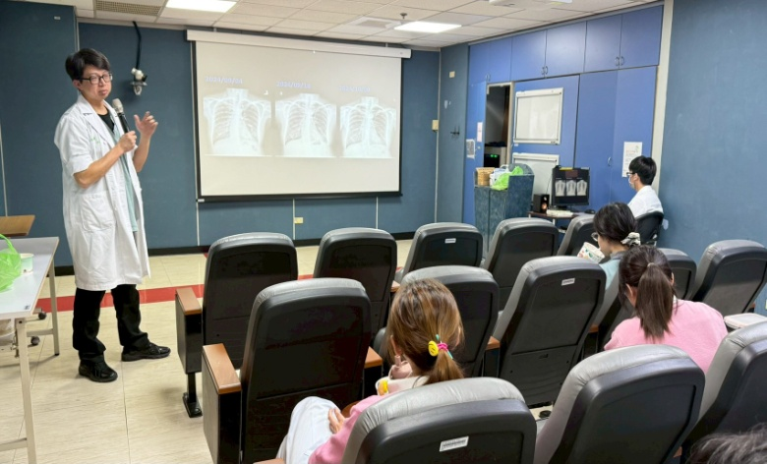
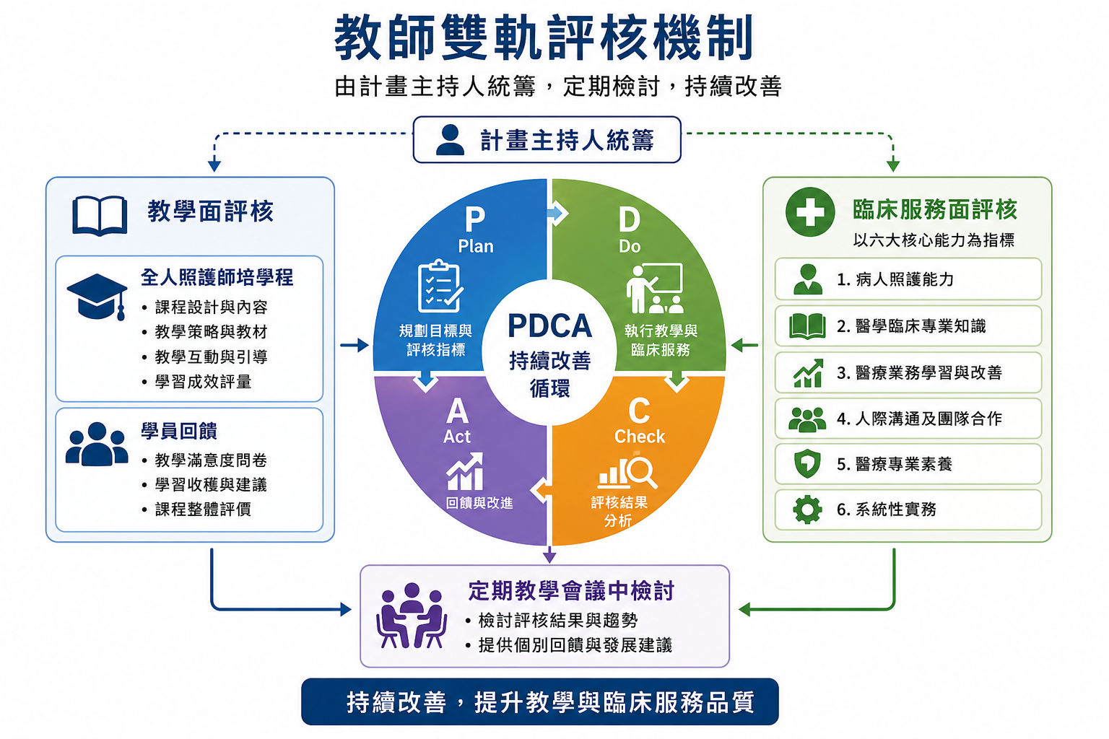
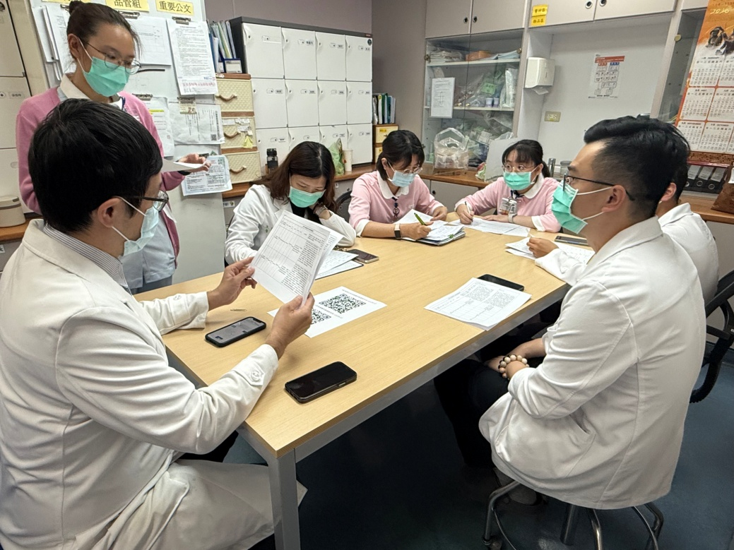
四、訓練環境
--臨床環境｜工作環境｜教師資格｜學習支持
2.2
3
4.1
5.1.2
5.1.2
5.2.2
5.2.3
9.1
9.2
9.3
教學討論會
跨團隊病房討論會
Notes:
1.本科由計畫主持人統籌，建立教師的雙軌評核機制。
在教學面，完成全人照護師培學程及學員回饋進行評估；在臨床服務面，則以六大核心能力為指標。
所有評核結果定期於教學會議中檢討，並提供個別回饋與教師發展建議，形成持續改善的PDCA循環。
2.計畫主持人定期召開教學訓練檢討會議，檢討教學目標及執行成效，依需要改進教學計劃。
3.主治醫師定期參與大內科舉辦的教學討論會及各次專科舉行之病房討論會(如上圖跨團隊病房討論會)。

Slide 15
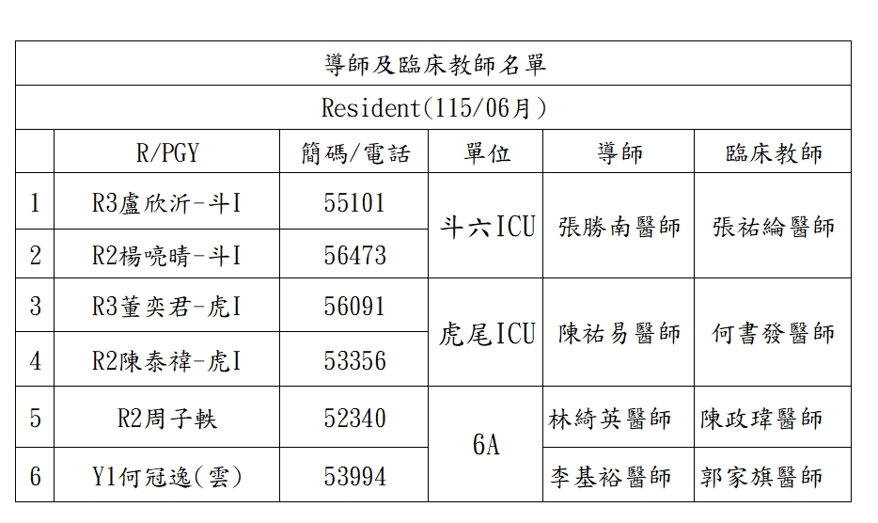
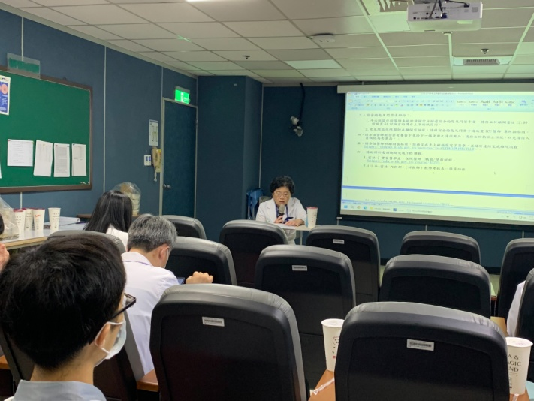

四、訓練環境
--臨床環境｜工作環境｜教師資格｜學習支持
2.24.1
5.3
6.3
9.3
住院醫師雙向溝通座談會
行政 人員 | 劉珠鳳 | 563002 | Y00102@ms1.ylh.gov.tw
 | 黃千祝 | 563004 | Y00950@ms1.ylh.gov.tw
 | 凃伊容 | 563003 | Y06167@ms1.ylh.gov.tw
 | 林佳燕 | 563012 | Y06073@ms1.ylh.gov.tw
雲林內科受訓醫師群組
Notes:
建立學習護照與技能紀錄，並由指導醫師提供即時回饋。
同時設有反應與回饋管道，包含座談會與通訊群組，確保學習問題可即時反映。
1.每個月舉辦科部及全院的住院醫師座談會，由學術活動負責醫師及計畫主持人主持，直接回覆與解決各層級醫師的工作及學習上的各項問題。
2.設有臨床導師，由資深主治醫師適時關懷各層級醫師，分享學習及工作經驗。科部隨時依住院醫師之需要提供適當的輔導，並協助解決問題。
3.報到時設立受訓醫師的Line群組，若有遇任何反應事務均可即時提出問題並能儘速解決。
4.有專人管理專科資料及有關住院醫師的事務。

Slide 16
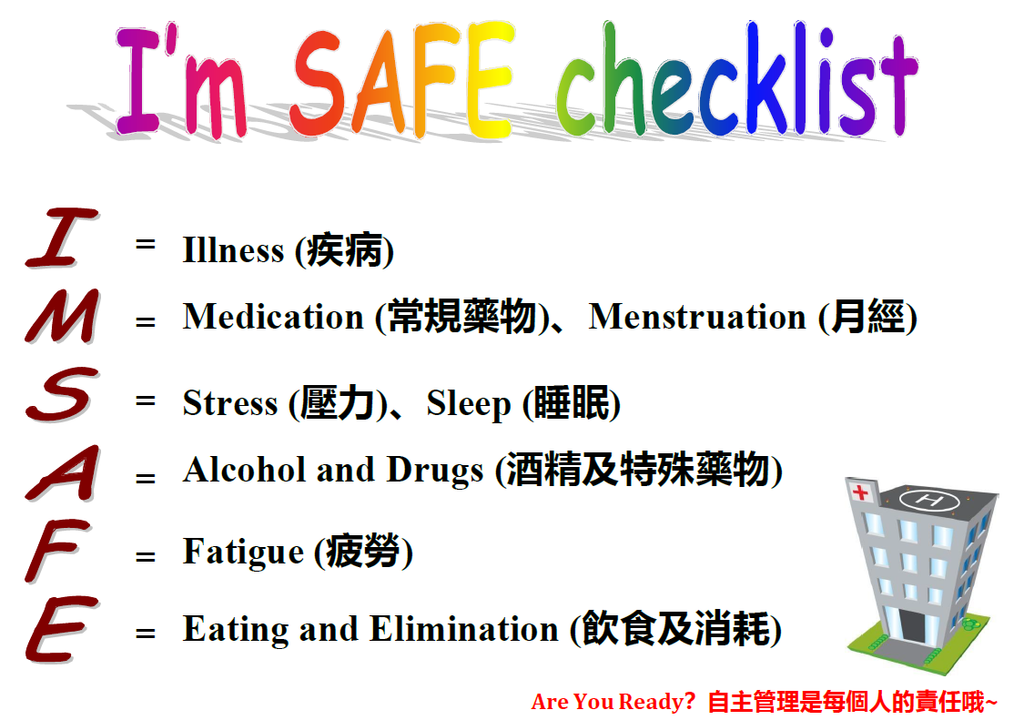
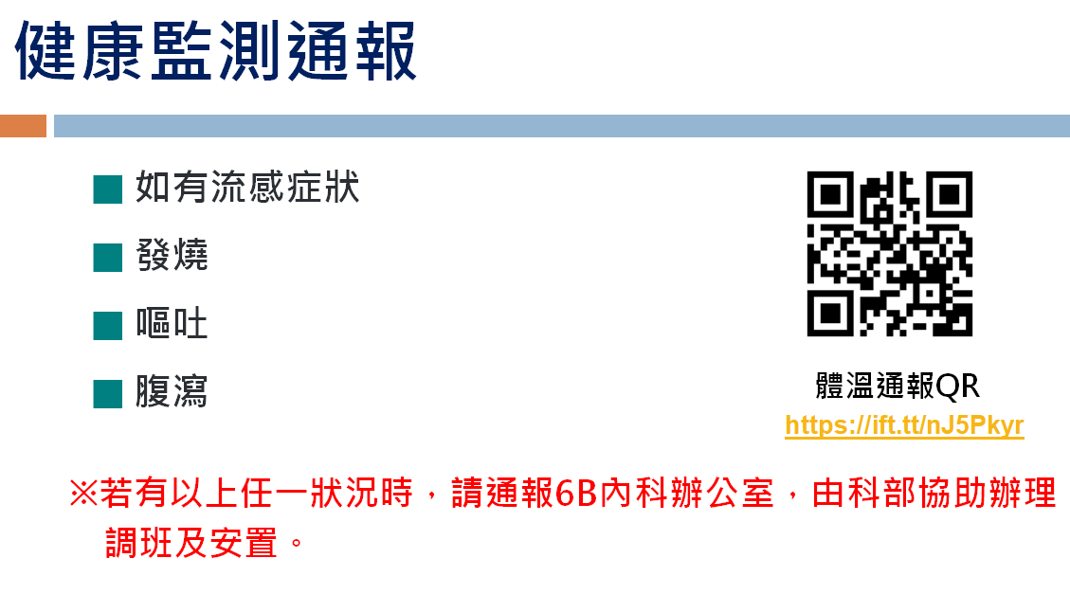
四、訓練環境
--臨床環境｜工作環境｜教師資格｜學習支持
5.1.2
Notes:
1.院內設有『I’m SAFE』同仁互相關懷活動，同仁若發現住院醫師情緒、精神或身體方面的問題會主動關心，並向主持人報告若是身體不適會調整住院醫師的工作量或給予休息並協助就診，若是心理層面或藥物酒癮問題由相關單位輔導(如身心科就診及心理諮詢等)。
2.科部設置健康監測通報，如有任何狀況均可隨時回報，由科部協助調班及安置。
以上為本院內科建立完整且友善之訓練環境。

Slide 17
四、臨床訓練架構
4.3
6.1
6.4
6.5
內科部住院醫師訓練排程表
訓練場所 住院醫師 | 病 房 | 急診 | 重症 加護病房 | 總院訓練 | 洗腎室 | 自選* | 教學門診 | 主任迴診教學
第一年 | 6個月 | -- | -- | 6個月 | -- | -- | 每月兩次 | 每週一次
第二年 | 1個月 | 1個月 | 2個月 | 6個月 | 1個月 | 1個月
第三年 | 2個月 | -- | 4個月 | 6個月 | -- | --
第四年 | 次專科訓練
第五年 | 次專科訓練
Notes:
在臨床訓練方面，本部提供病房、門診、急診及ICU等多元臨床場域，住院醫師由R1到R3逐步進階，累積臨床經驗，並透過不同照護情境，培養診斷治療、急重症處理及跨科整合能力。

Slide 18
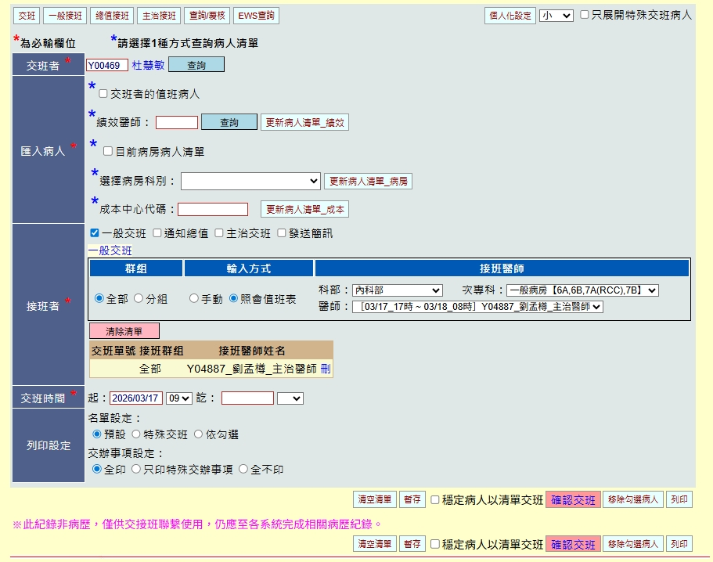
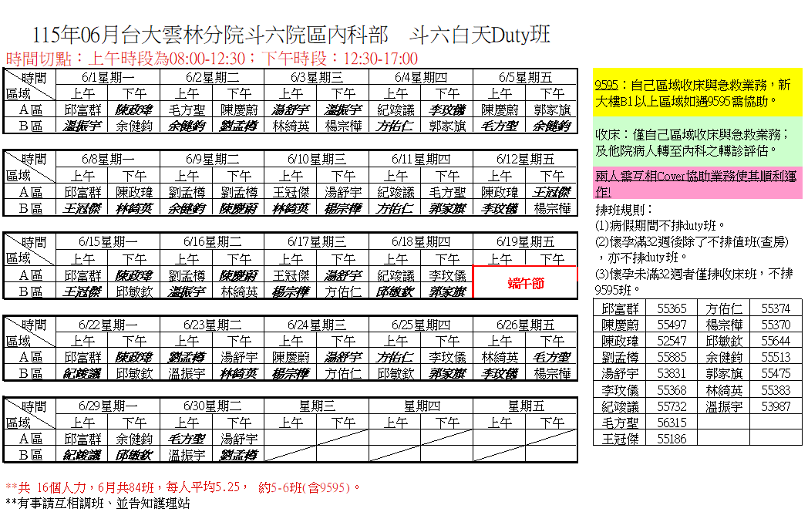
四、臨床訓練架構
4.3
6.4
6.5
每日電子病歷均有交班紀錄
住院醫師於急救中獲得主治醫師指導，強化應變能力
Notes:
在臨床實務中，住院醫師於主治醫師督導下參與診療與決策，並透過交班制度確保病人照護品質。
1.每日各病房值班醫師均須參與交班，並於電子病歷上留有交班紀錄。
2.本院設有9595急救規範，各病房有緊急狀況依規定彼此支援，本部9595也有安排專責主治醫師(深色的部份)。負責急救現場的指揮與品質把關。
3.住院醫師在急救過程中，不僅能即時獲得主治醫師指導，也能實際參與決策與處置，強化臨床應變能力。

Slide 19
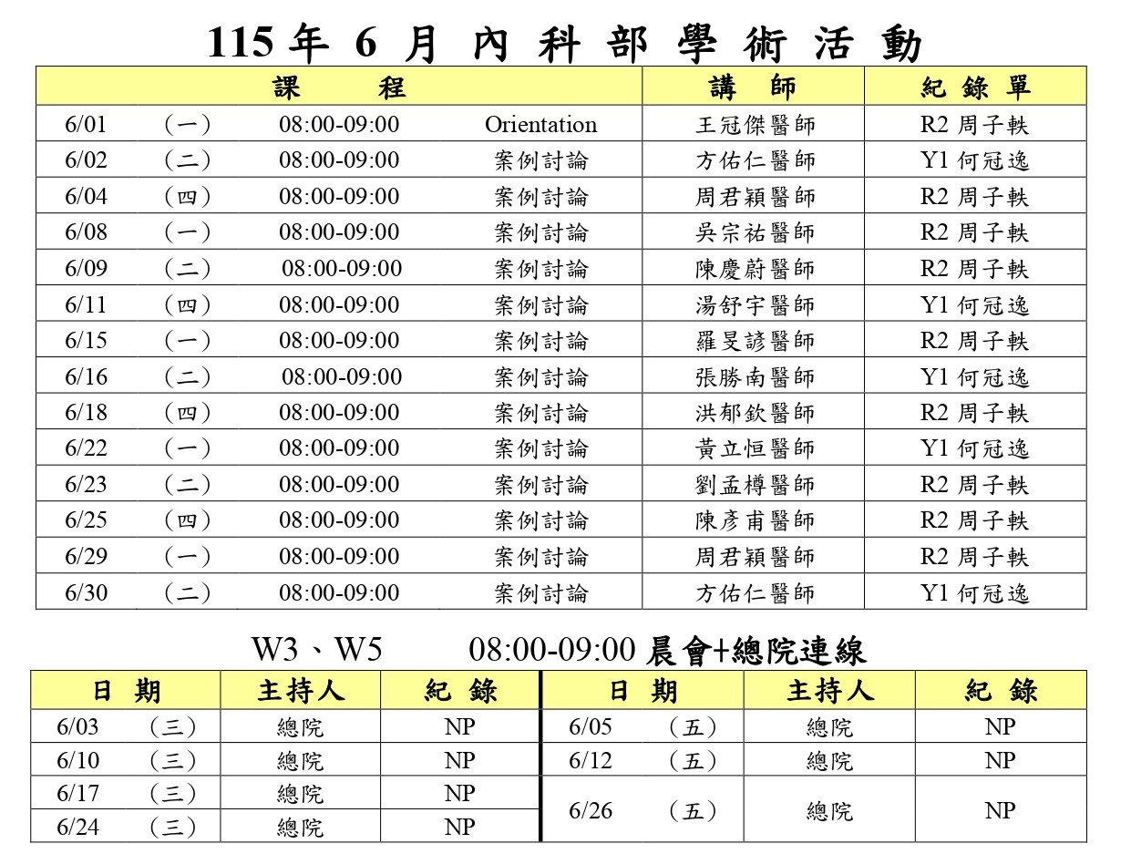
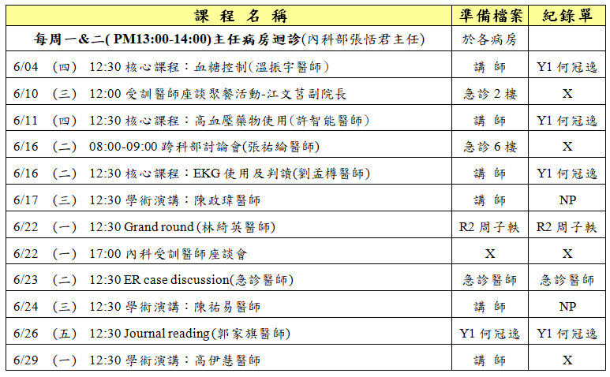
四、臨床訓練架構
4.36.26.36.5
7.1

Slide 20
五、課程與學習歷程
內科部學術課程表
6.2
6.4
6.5
7.1
7.2
7.3
星期 | 一 | 二 | 三 | 四 | 五
時間
8:00 | 晨會案例教學 | 晨會案例教學 | 大內科討論會 (總院連線) | 晨會案例教學 | 大內科討論會 (總院連線)
9:00 |  | 跨科部討論會 (每月一次)
11:00 |  |  | 主任病房教學
12:30 |  | ●臨床個案討論會 (每月一次) ●死亡及併發症討論會 (每月一次) ●急診-內科聯合討論會 (每月一次) | 實證醫學或倫理討論會 (每月一次) | 雜誌論文討論會 (每月ㄧ次)
13:30
Notes:
1.學術活動包含：病房晨會、死亡及併發症討論會、病房主任及主治醫師迴診、各次專科討論會、病案討論、文獻研讀等。每週三、五定期與總院連線進行大內科討論會（Grand Round、Medical Challenge、Mini-Symposium、衛福部C類學分專題演講、醫療品質、醫學倫理、病人安全、法律、感染管制、消防安全、學術研究等各種主題）。(表一)
2.每個月有一次跨領域討論會，針對病例邀集相關單位進行討論，並與總院與其他分院連線。
3.總院大內科及各次專科定期舉辦之學術演講或討論會，錄影公布於內科部學術網站（http://intmed.mc.ntu.edu.tw/xms/index.php），供住院醫師學習。

Slide 21
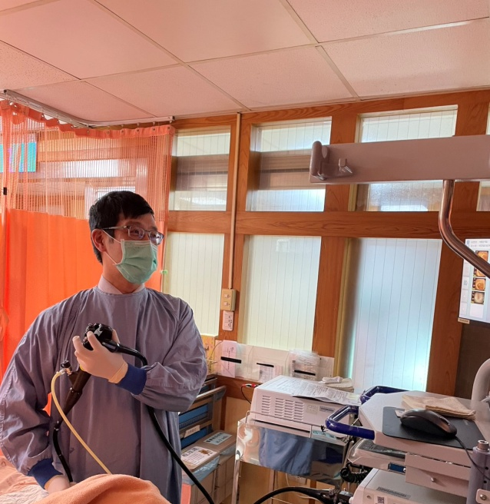
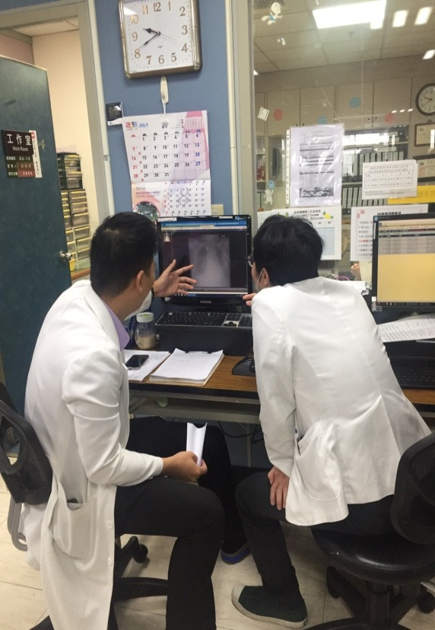
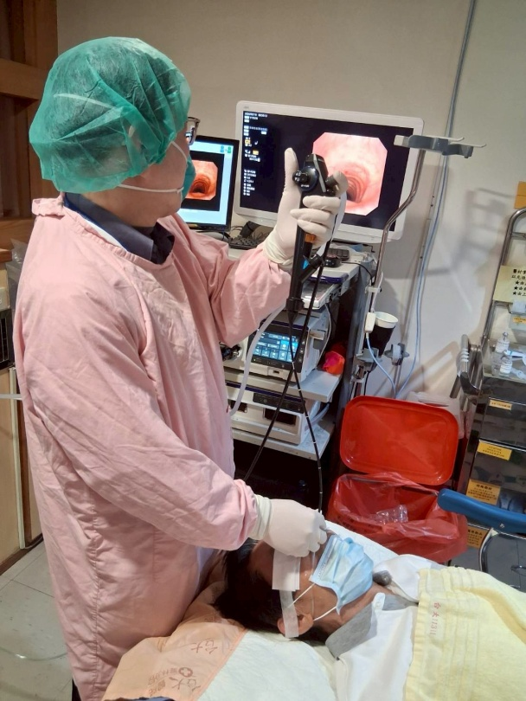
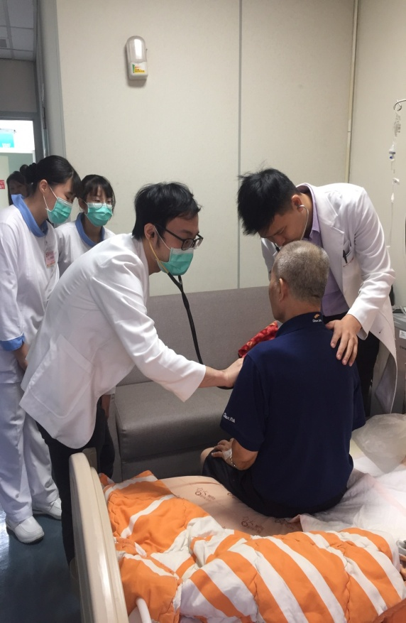
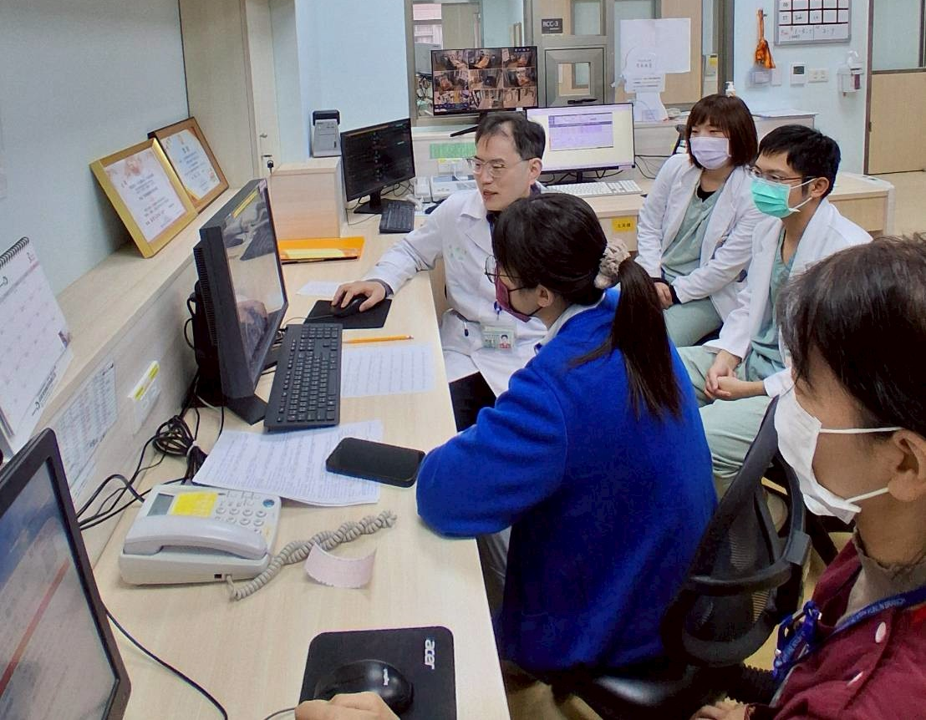
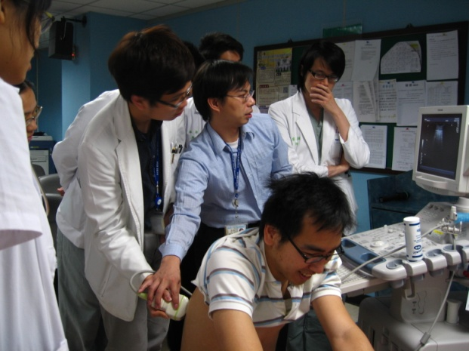
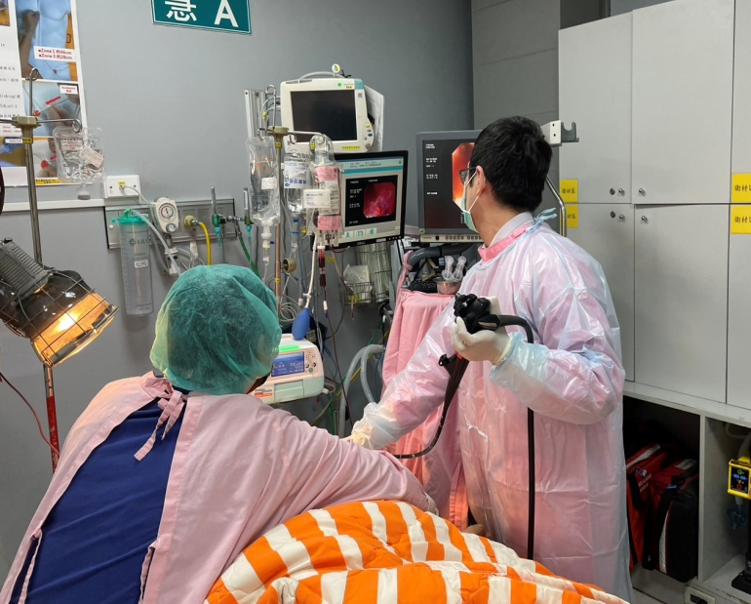
五、課程與學習歷程
大腸鏡教學
X光教學
支氣管教學
床邊教學
7.2
7.3
病歷教學
超音波教學
胃鏡教學

Slide 22
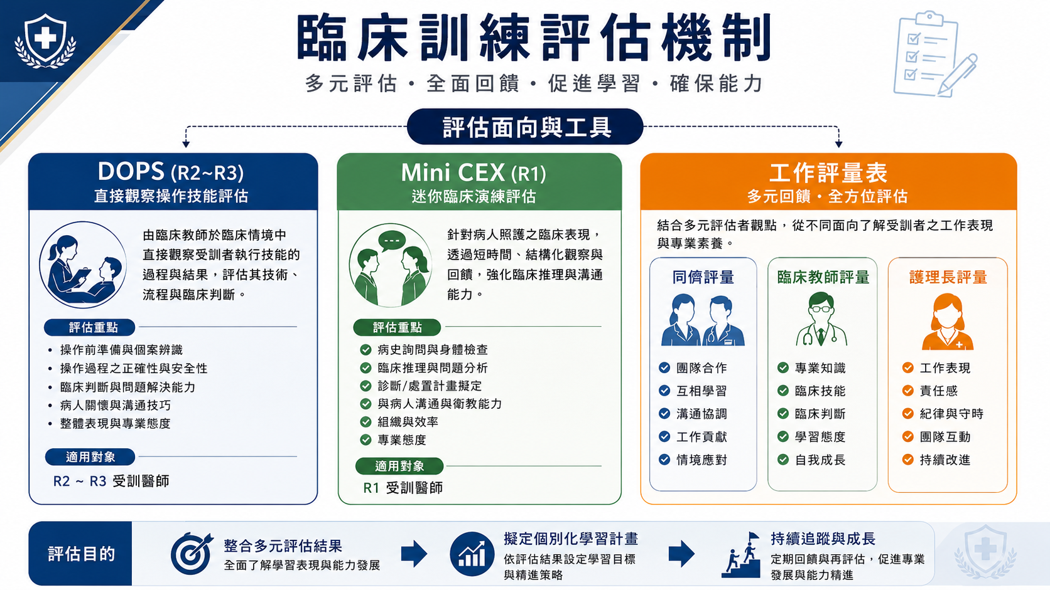
六、評估機制
主持人每月審視教師對住院醫師之評量，確保評估落實。
2.1
2.2
6.1
6.2
9.1
Notes:
本院內科建立多元評估制度，包含DOPS、Mini-CEX及工作評量。
由臨床教師、護理長及同儕共同評估，並由主持人定期審視。

Slide 23
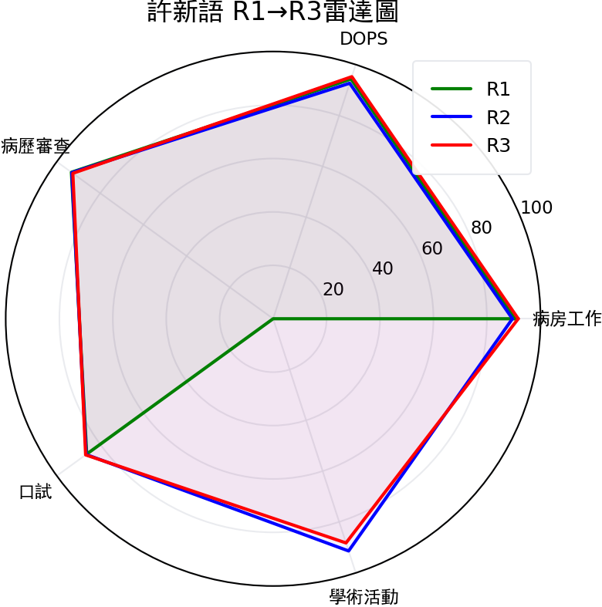
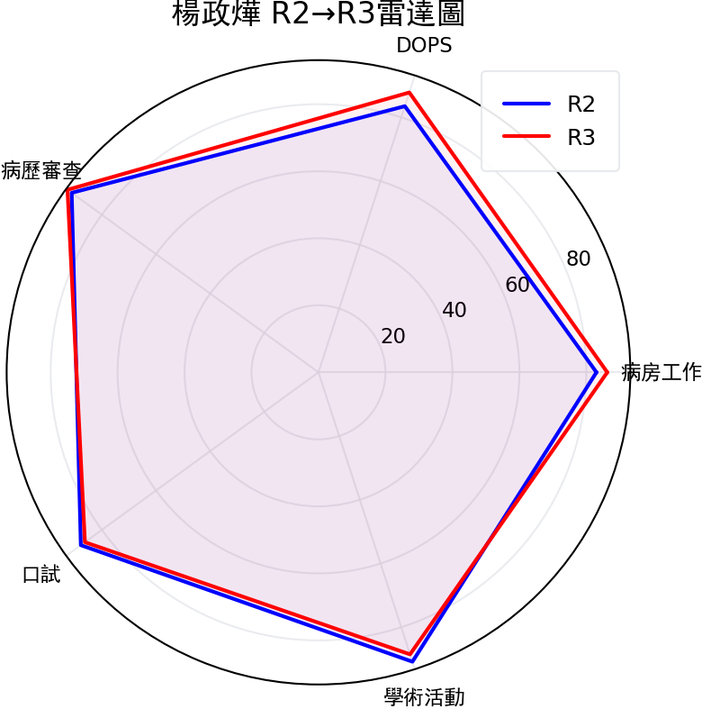
六、評估機制
2.1
2.2
6.1
6.2
9.1
許醫師
※許醫師--為高起點且表現穩定之成熟型住院醫師。
成長型態比較
評估面向 | 許醫師 | 楊醫師
成長模式 | 穩定精進 | 快速補強
起點 | 高（R1即高分） | 中等（R2）
臨床技能 (Mini Cex、DopS) | 持續高＋再提升 | 大幅進步
病房工作 (臨床教師、護理長、同儕) | 小幅上升 | 明顯上升
學術活動 (體系) | 略下降 | 略下降
整體型態 | 「強者更強」 | 「弱項補起」
楊醫師
※楊醫師--則於R2至R3期間呈現臨床能力明顯補強之成長型表現。
Notes:
目前雲林分院的住院醫師為總院分派輪訓，大部分時間仍在總院，故分院會將住院醫師至分院服務當月的表現與成績回報總院，由總院統一計算成績，若之後有獨訓住院醫師，將安排年度口試，綜合其病房臨床服務與學術活動報告的表現，結算各層級住院醫師的成績，做為未來年資晉升的依據。

Slide 24

六、評估機制
4.1
受訓人員學習成效不佳補強機制
評估
回饋
閉環
機制
再評估
改善
建立「評估 → 回饋 → 改善 → 再評估」之閉環機制。
Notes:
對於學習成效不佳者，啟動補強機制。
1.對於未能克盡內科部分派之任務、未能達成病房臨床教學及醫療服務之責任、醫病溝通不良而有明顯疏失者，以及缺乏責任感及醫學倫理時，得提報部主任室，並於部務會議檢討，給予個別口頭懲戒並委請內科部臨床教師輔導以改善其行為，本科部訂有相關輔導流程。
2.本院建立完整的評估閉環機制，透過多元評估工具進行能力評量，並提供即時回饋與改善建議，形成持續精進的學習循環。

Slide 25
七、訓練成果
9.3
住院醫師專科醫師考試通過率100%
住院醫師 第幾年 | 姓名 | 到職日期 | 離職日期 | 備註 | 內科專科考照
R3 | 李家誠 | 109.8.1 | 112.8.1 | 訓練期滿 | 通過
R3 | 邱源明 | 110.8.1 | 113.8.1 | 訓練期滿 | 通過
R3 | 葉星佑 | 110.8.1 | 113.8.1 | 訓練期滿 | 通過
R3 | 郭烜嘉 | 111.8.1 | 113.8.1 | 訓練期滿 | 通過
R3 | 蘇俞菱 | 111.8.1 | 113.8.1 | 訓練期滿 | 通過
R3 | 張宸嘉 | 111.8.1 | 113.8.1 | 訓練期滿 | 通過
R3 | 黃翔 | 112.8.1 | 114.8.1 | 訓練期滿 | 通過
R3 | 謝仁哲 | 112.8.1 | 114.8.1 | 訓練期滿 | 通過
Notes:
1.每年定期給予教師回饋修訂住院醫訓練計劃內容，並於次專科會議及科部會議提報決議。
2.在制度化訓練下，本院住院醫師展現良好訓練成果，近年達成專科考試通過率100%，顯示訓練品質穩定且具成效。

Slide 26
八、結論
內科住院醫師訓練整體架構
能力導向 × 制度化訓練 × 全人醫療 × 持續改善
台大體系
資源整合
優質師資
教學能力
完整訓練體系
培育優質內科專科醫師
臨床場域
完整訓練
評估機制
PDCA循環
訓練成果｜內科專科醫師通過率 100%
建立「能力導向、制度化且持續改善」之完整內科訓練體系
Notes:
總結來說，本院內科訓練結合台大體系資源、完整臨床場域與優質師資，建立能力導向、制度化且可追蹤之訓練體系，並透過評估與持續改善機制，確保教學品質，
👉 🎯 最後一句（一定要慢講）
最終培育具備獨立臨床能力與全人醫療能力之內科專科醫師。

Slide 27
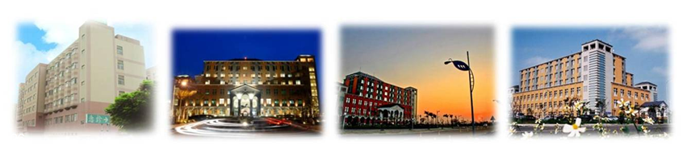
感謝聆聽
敬請指教
Notes:
以上報告，敬請委員指導。

